Slide 1
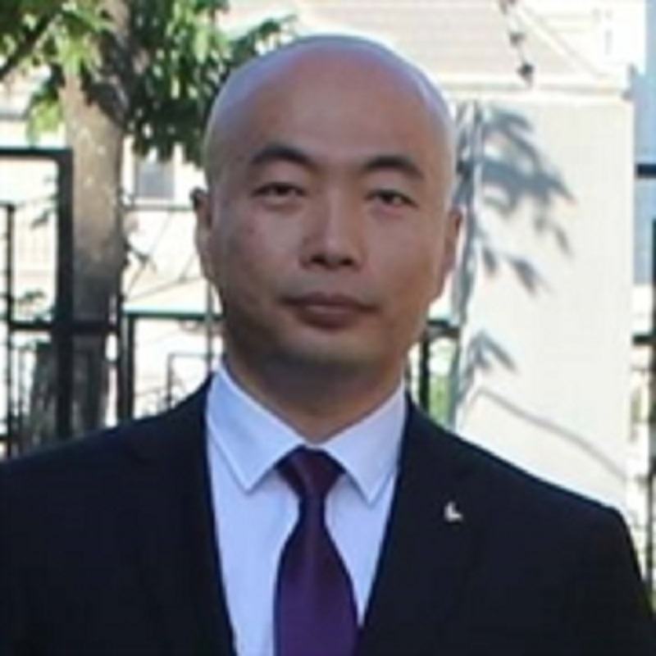

ASP.NET Core 3.x 构建 RESTful API
杨旭，微软MVP

Slide 2
28. 输入验证 自定义Attribute
coding

Slide 3
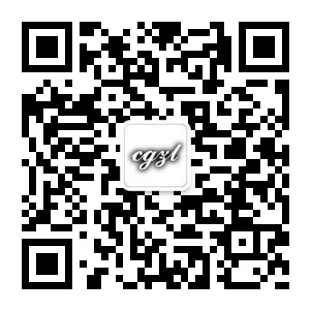
再见
公众号：草根专栏

